Slide 1

flask를 통한
ml/dl 모델의 배포
2022.05.17
발표자 : 김동영

Slide 2
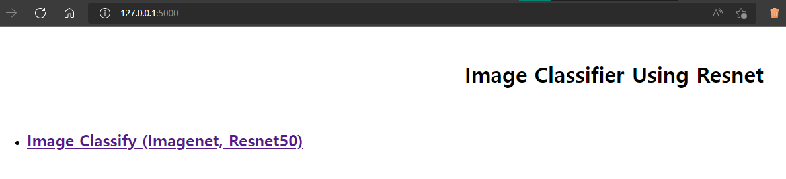
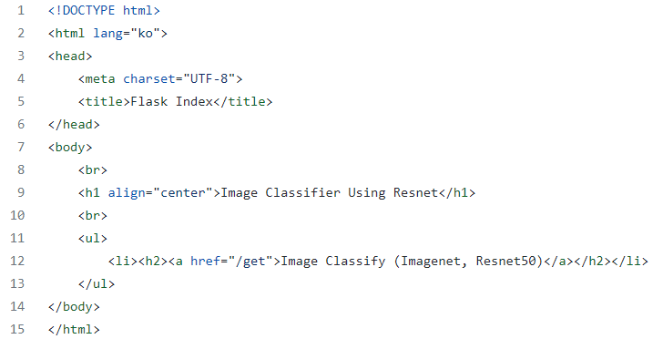
구성
index.html

Slide 3
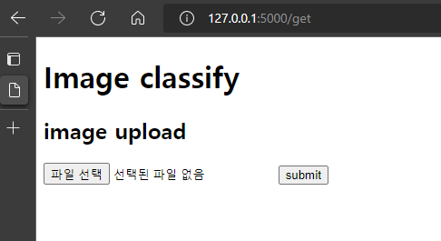
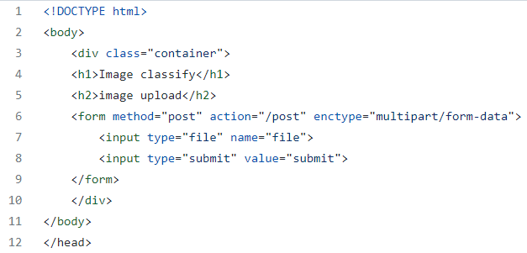
구성
get.html

Slide 4
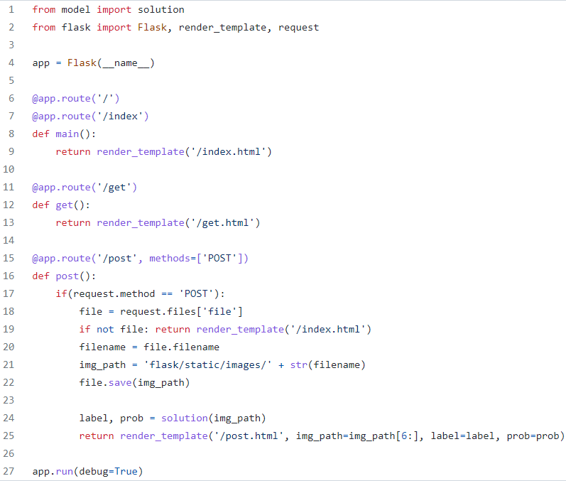
구성
server.py

Slide 5
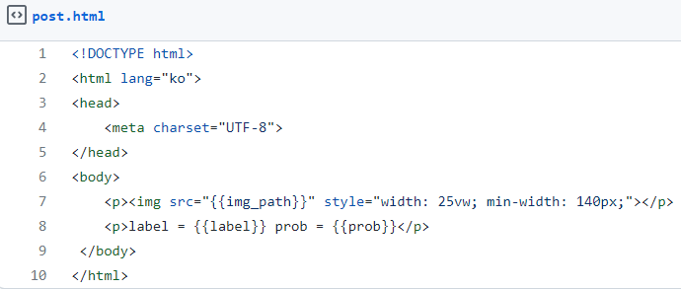
구성
post.html

Slide 6
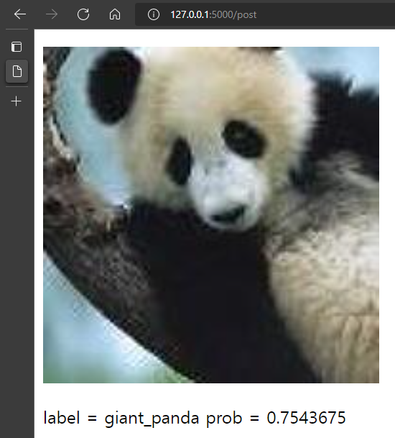
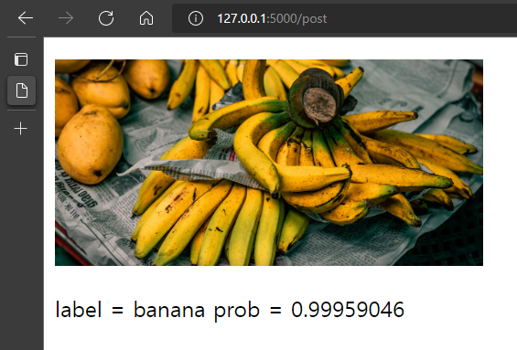
2. 모델
inference

Slide 7
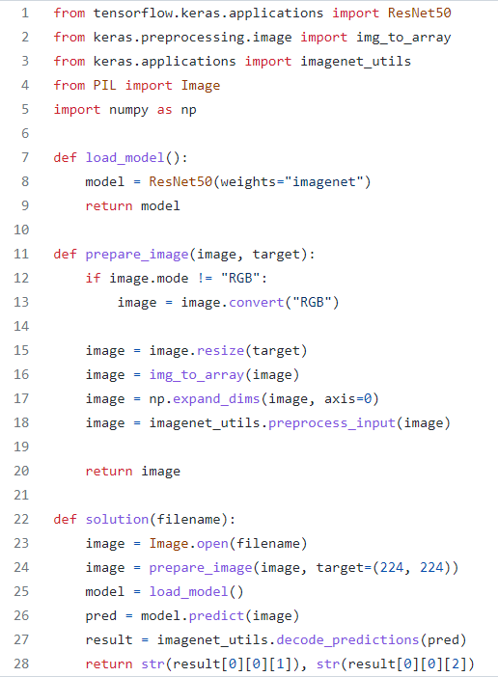
2. 모델
inference

Slide 8
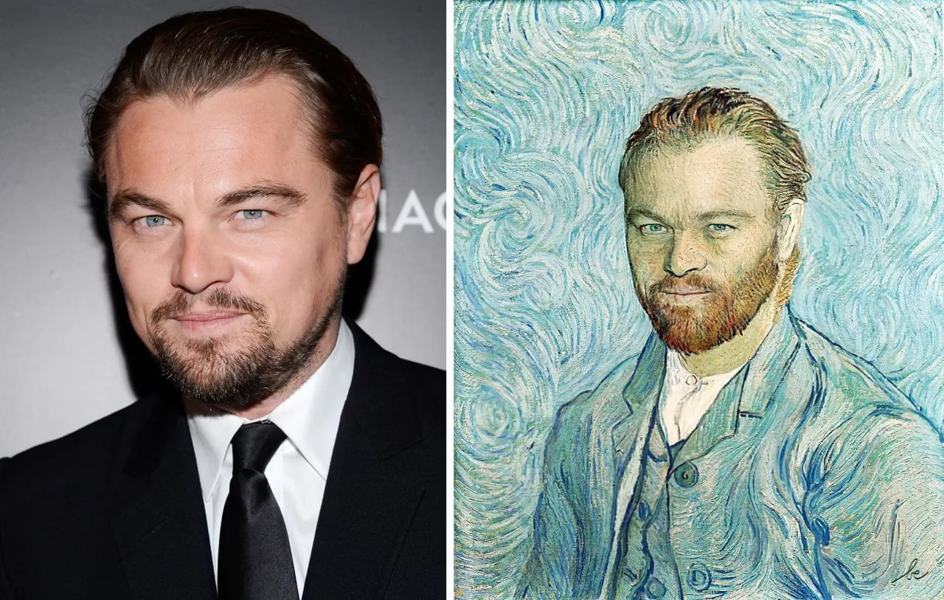
3.

Slide 9
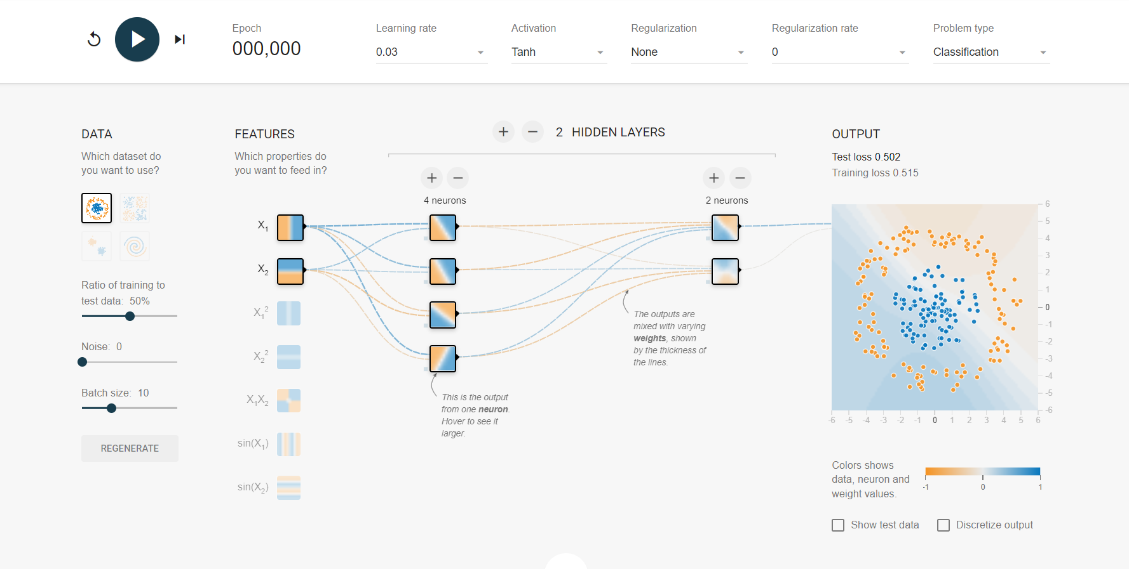
3.
A Neural Network Playground (tensorflow.org)

Slide 10
감사합니다!

